Slide 1

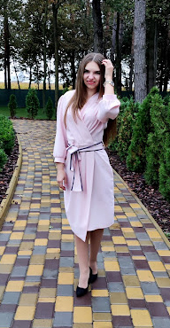
Прилуцький заклад дошкільної освіти
(ясла-садок) комбінованого типу №26
Прилуцької міської ради
Чернігівської області
Портфоліо
Кізім Тетяни Василівни, вчителя-логопеда

Slide 2
Візитка педагога
Дата народження: 30 грудня 1996 р.
Освіта: повна вища.
Назва навчального закладу: Національний педагогічний
університет ім. М. П. Драгоманова.
Посада: вчитель-логопед.
Місце роботи: Прилуцький заклад дошкільної освіти (ясла-садок) комбінованого типу №26
Педагогічний стаж: 5 років
Кваліфікаційна категорія: ІІ-кваліфікаційна категорія
Відомості по атестацію: відповідає займаній посаді, присвоїти кваліфікаційну категорію «спеціаліст ІІ категорії»
Напрям педагогічної діяльності:
«Мнемотехніка - ефективний прийом розвитку зв’язного мовлення в корекційній роботі з дошкільниками»
2

Slide 3
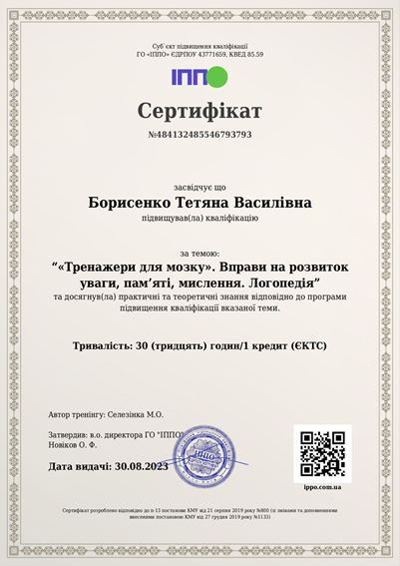
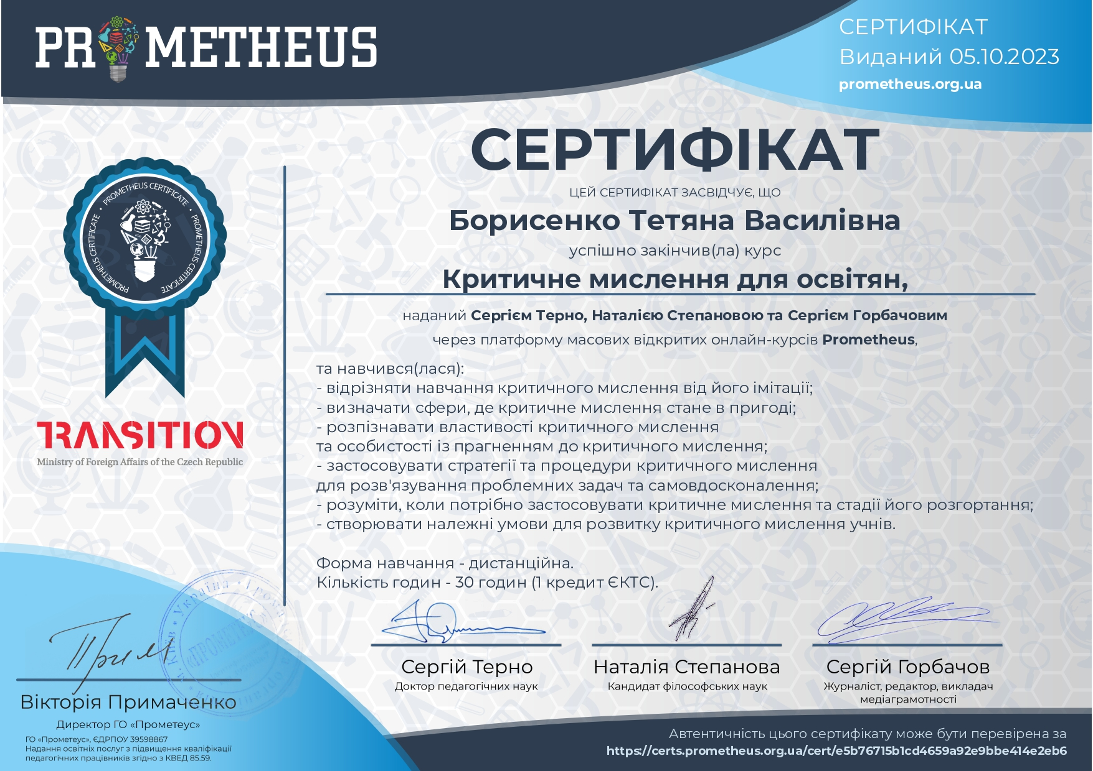
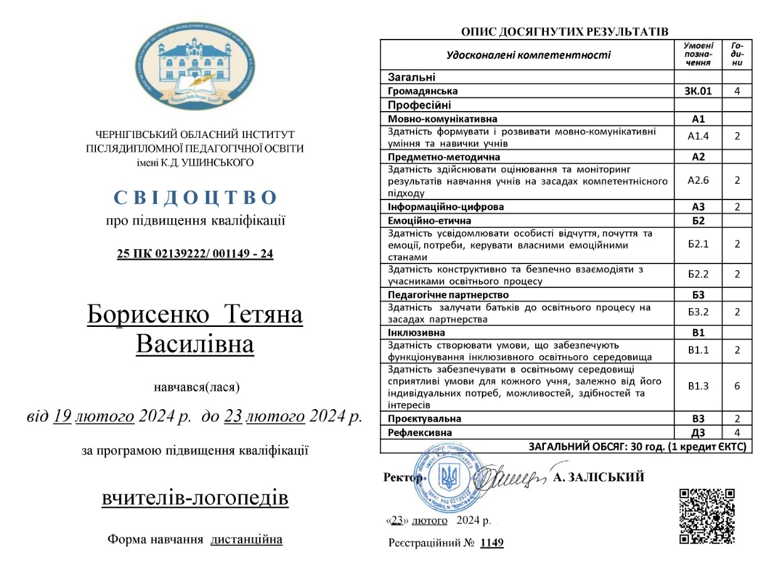
Підвищення кваліфікації

Slide 4

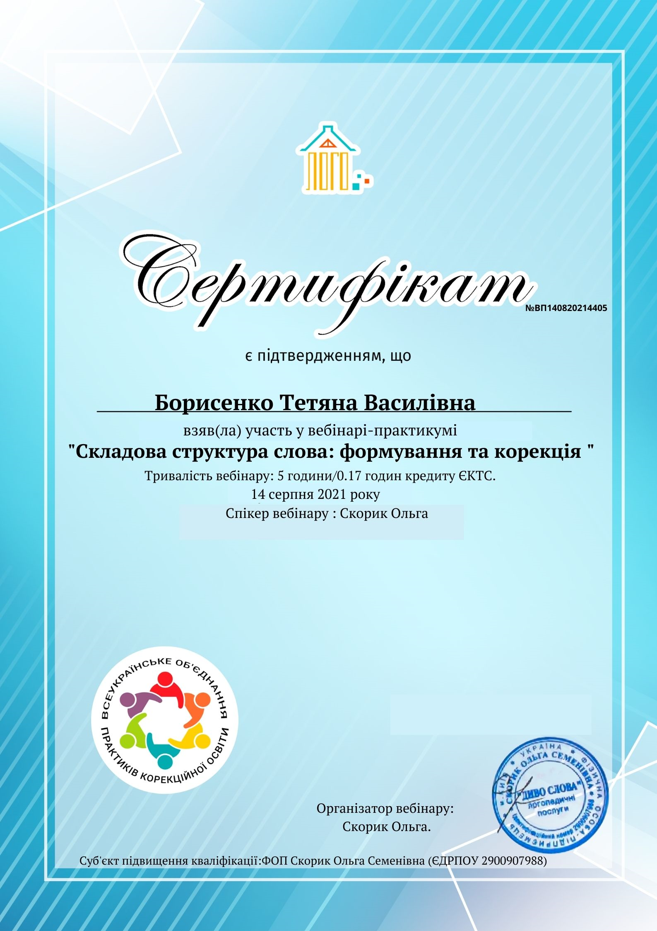
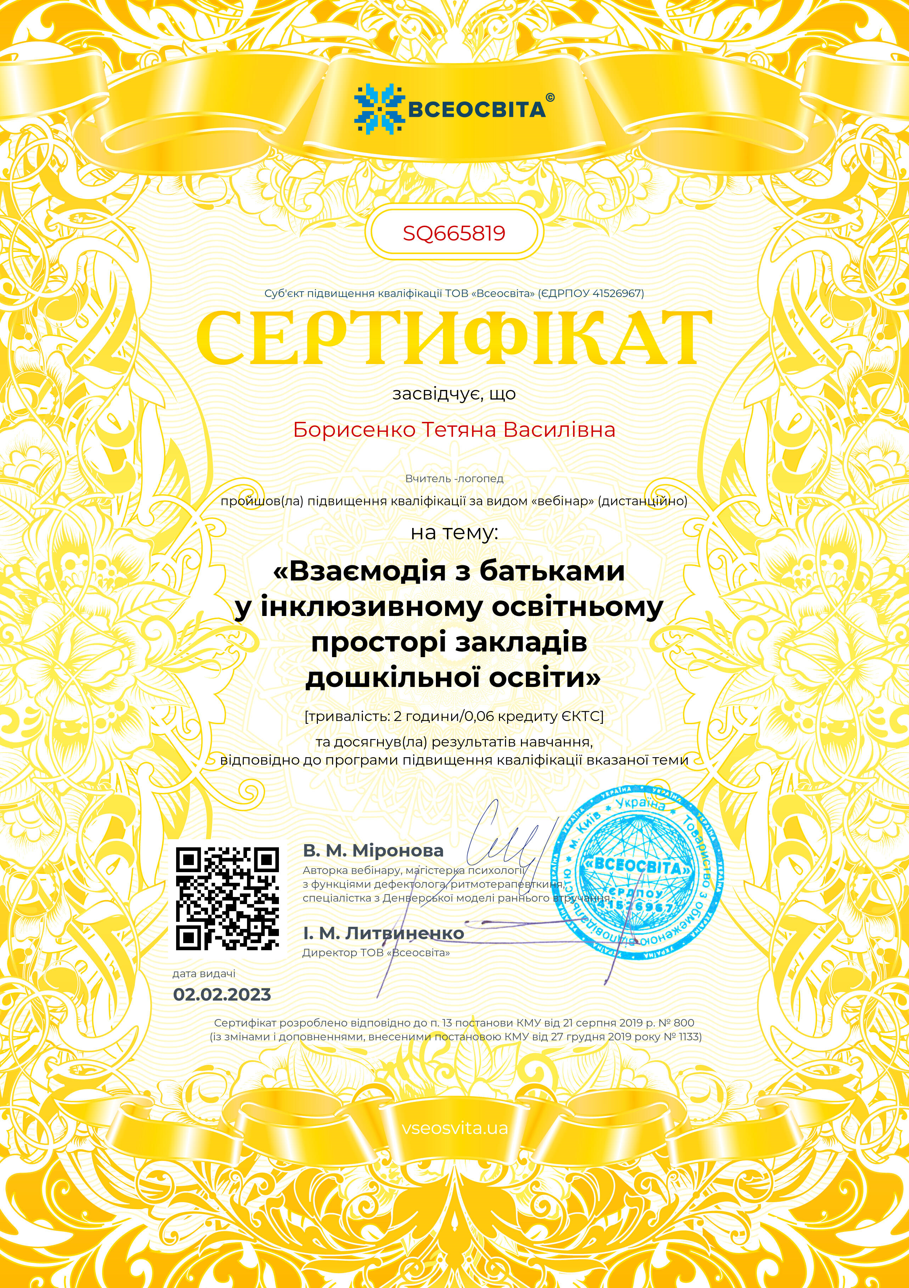
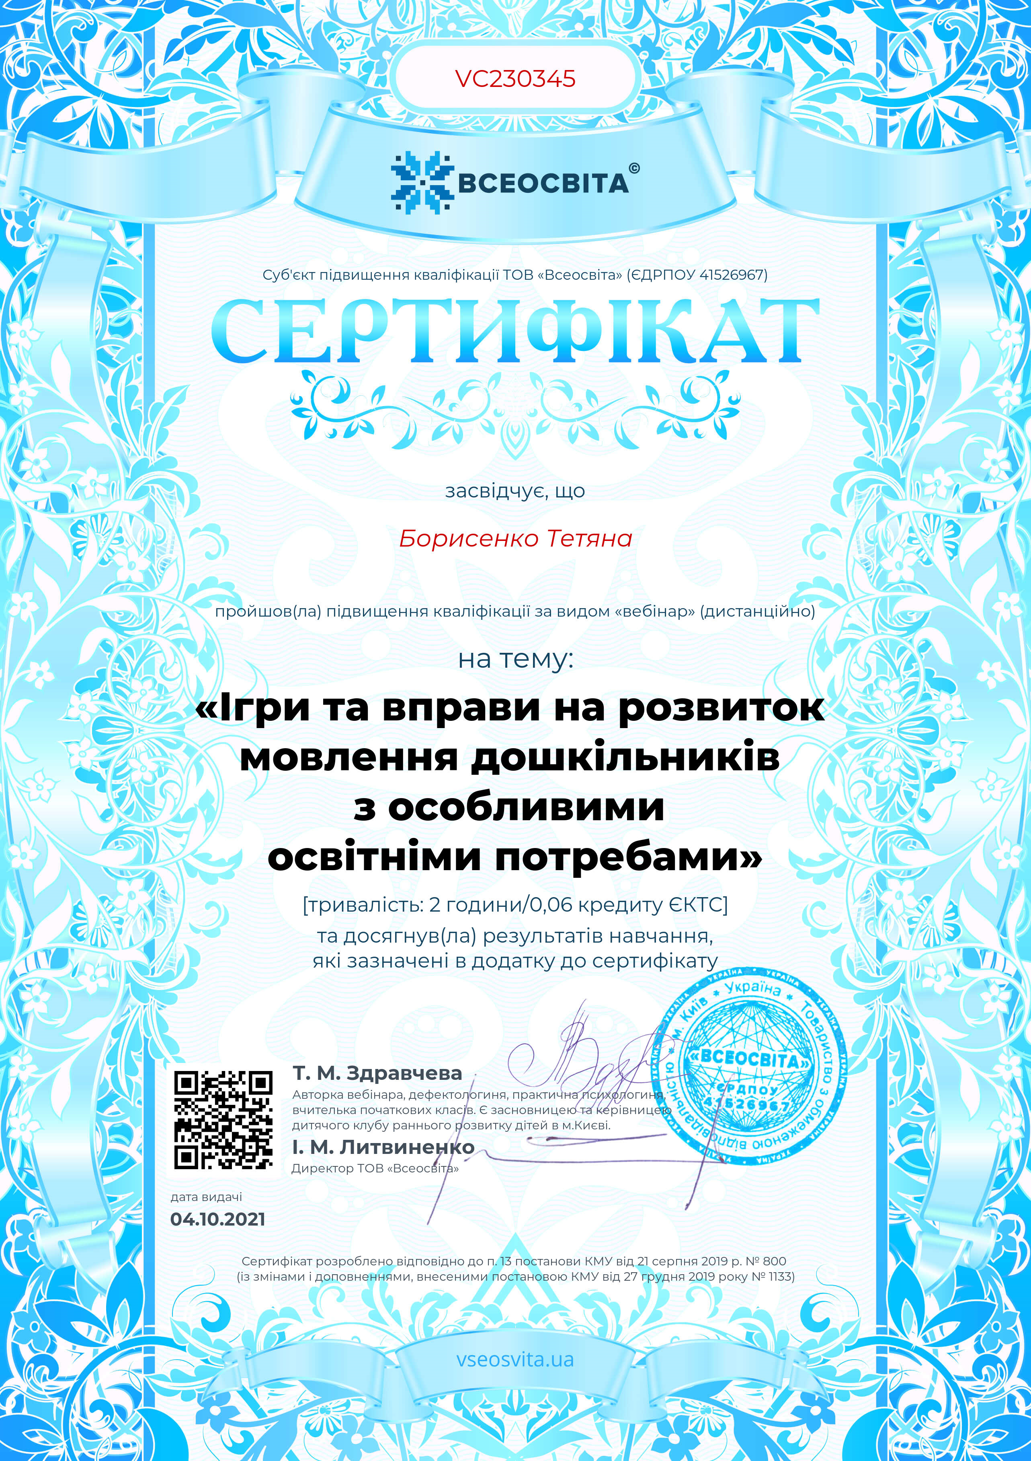
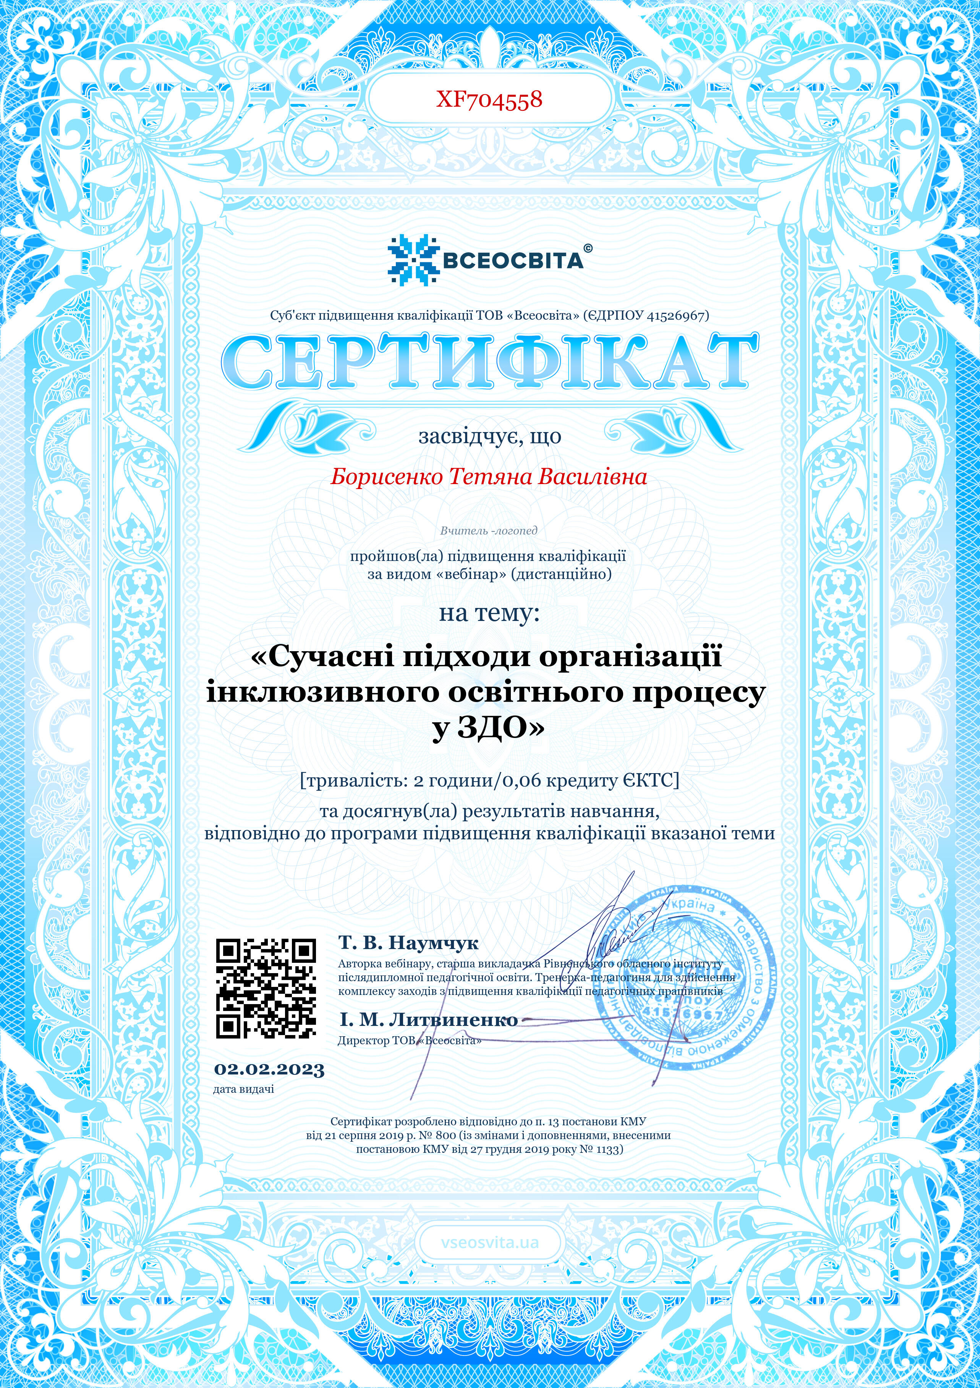


Самоосвіта

Slide 5
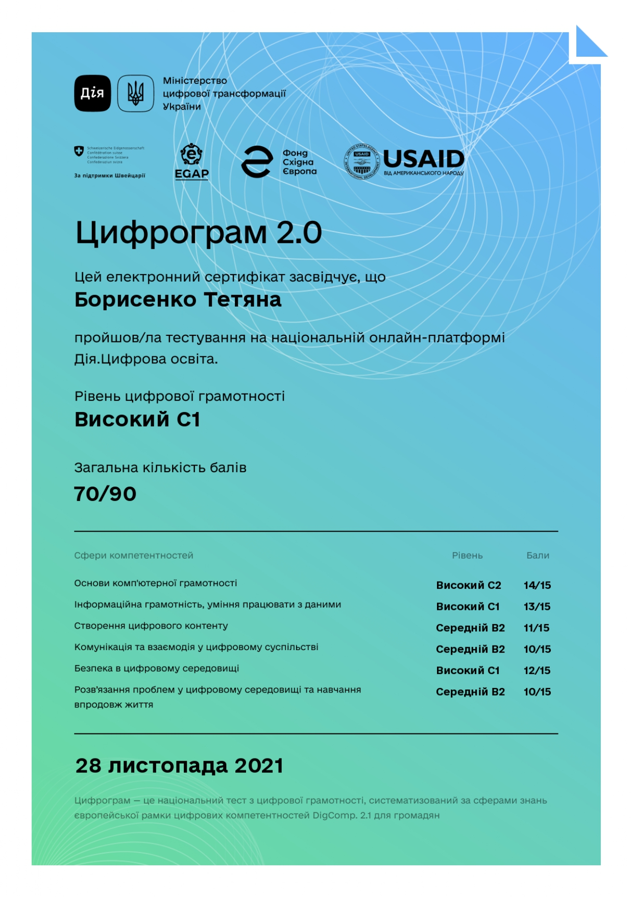
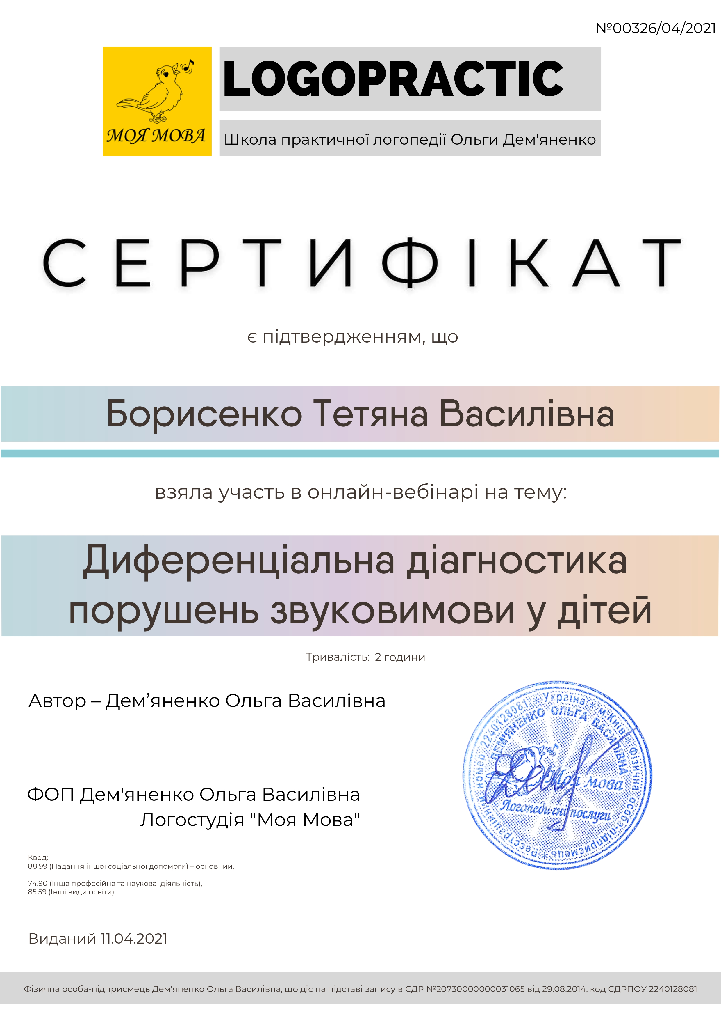
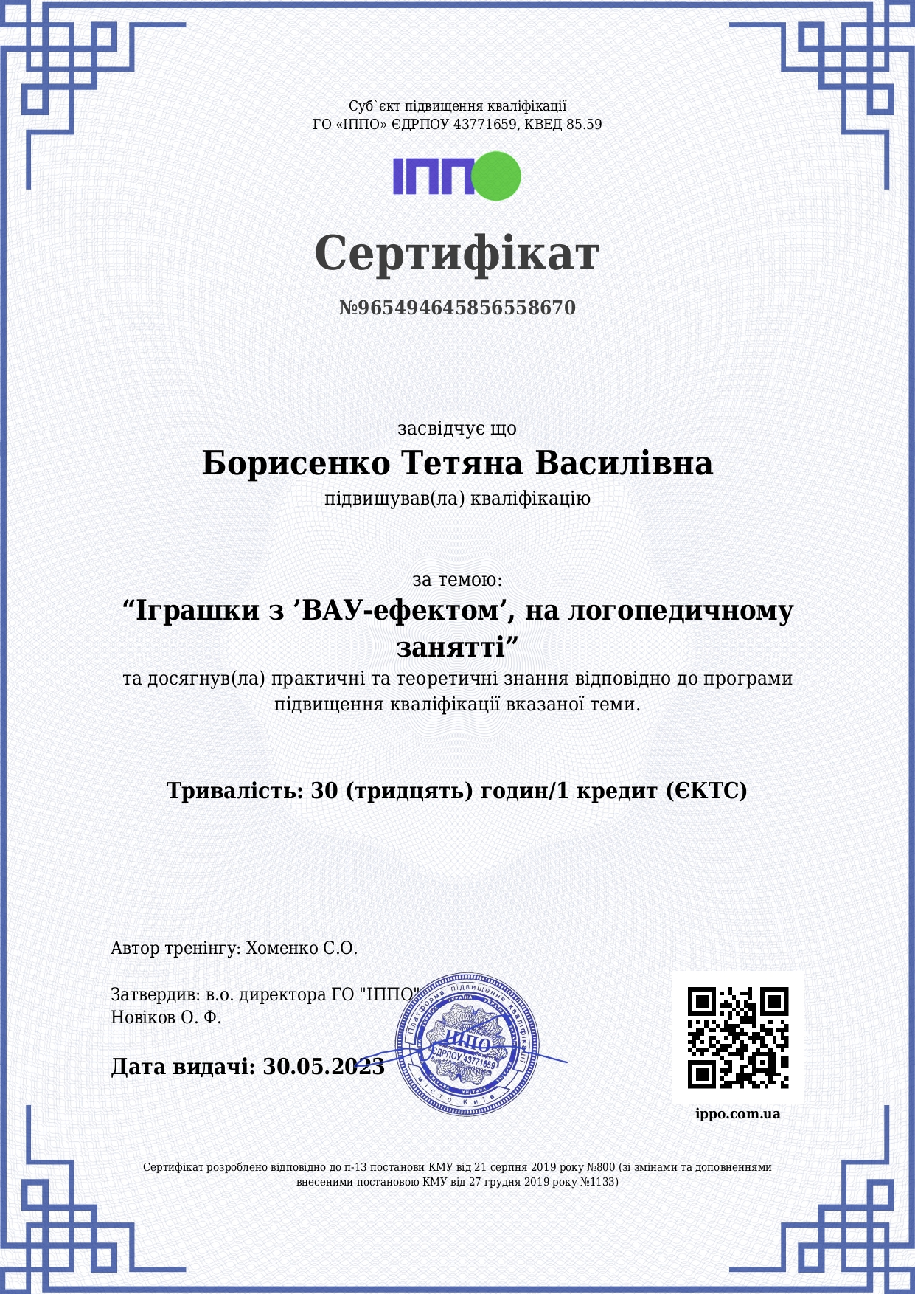
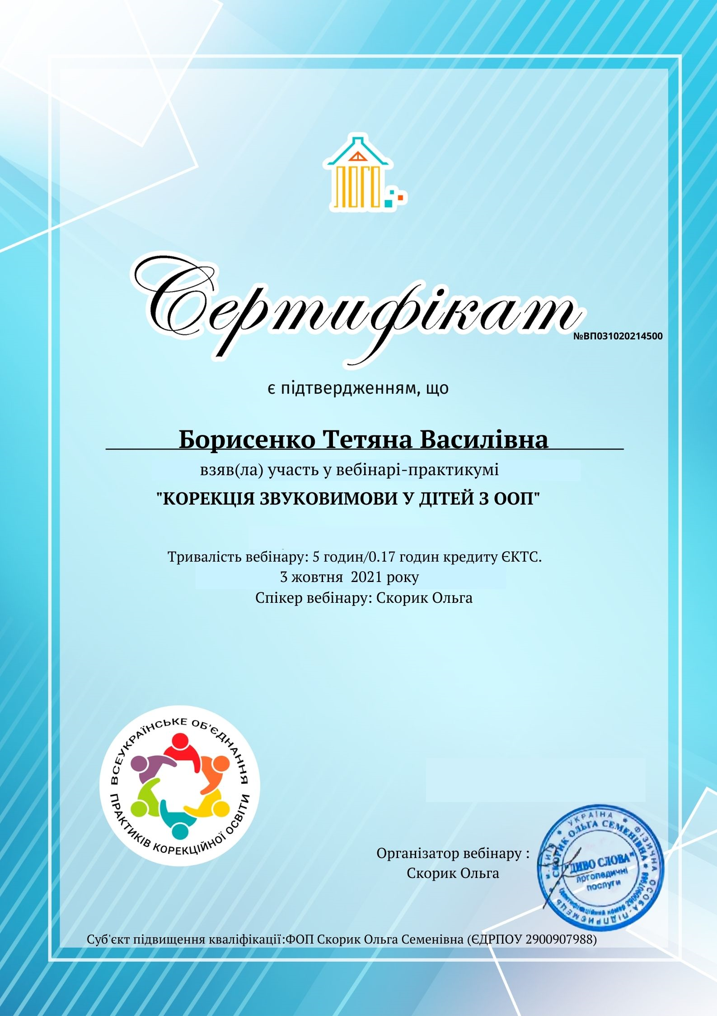
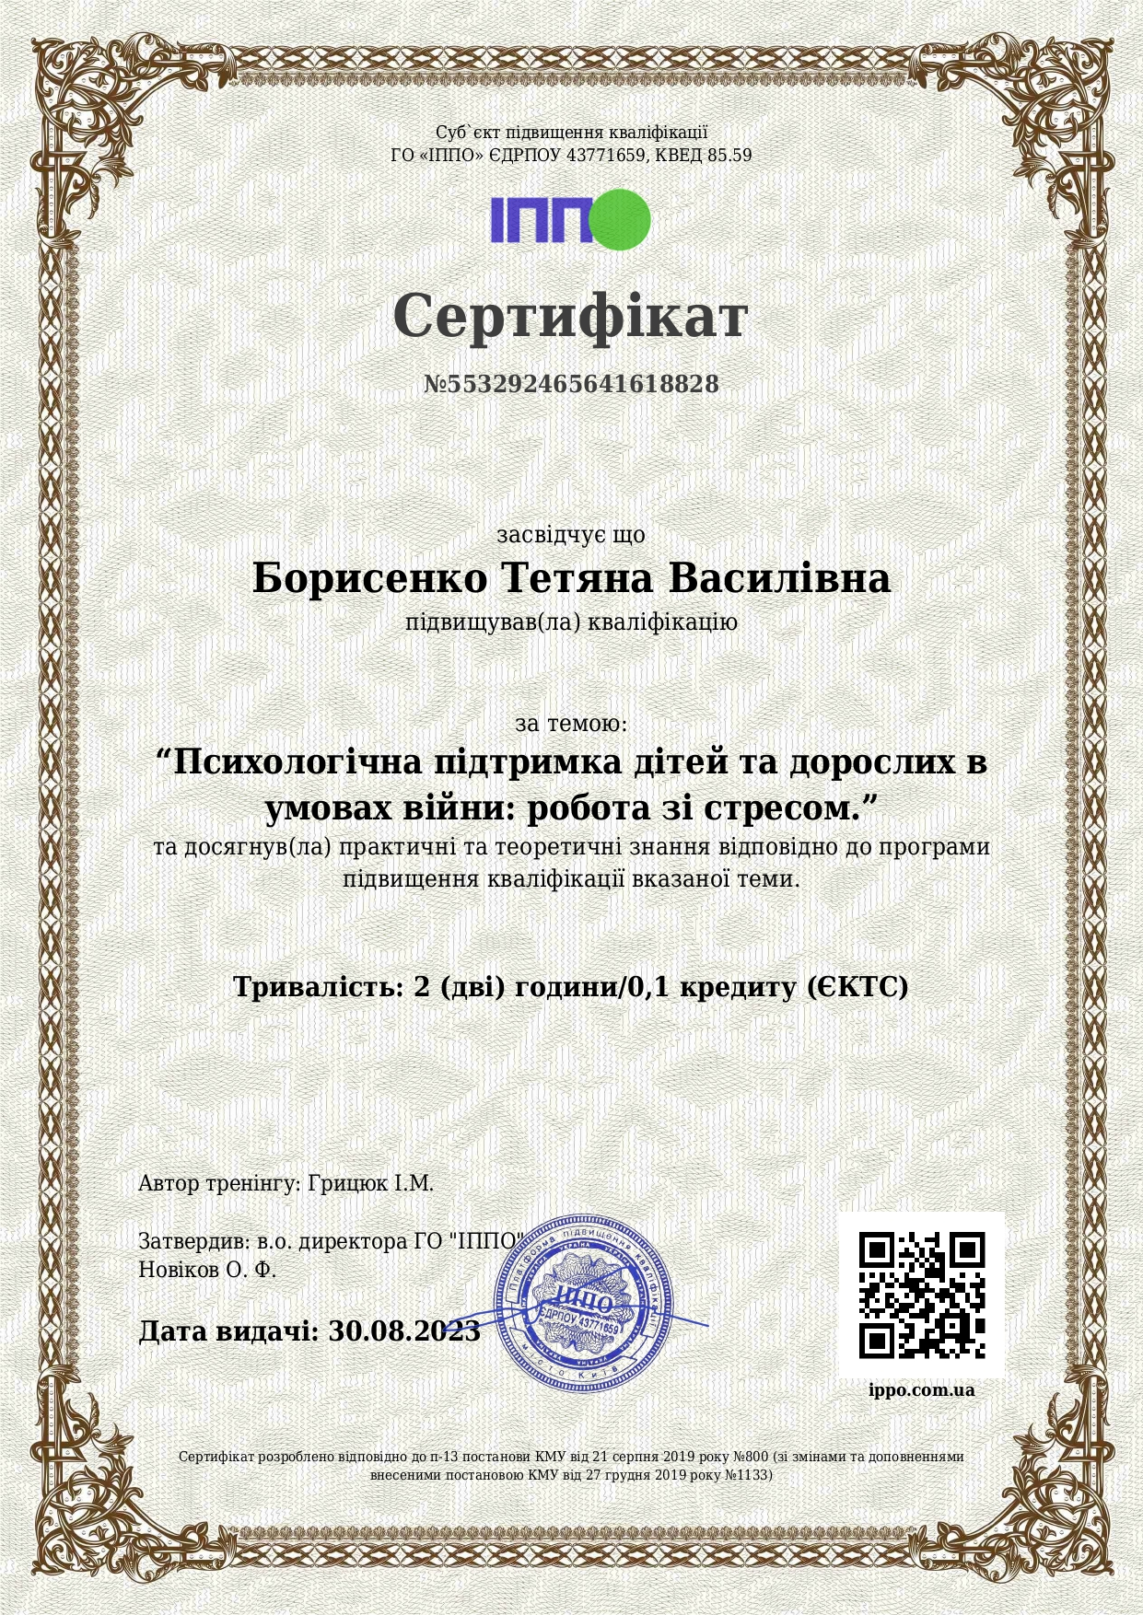
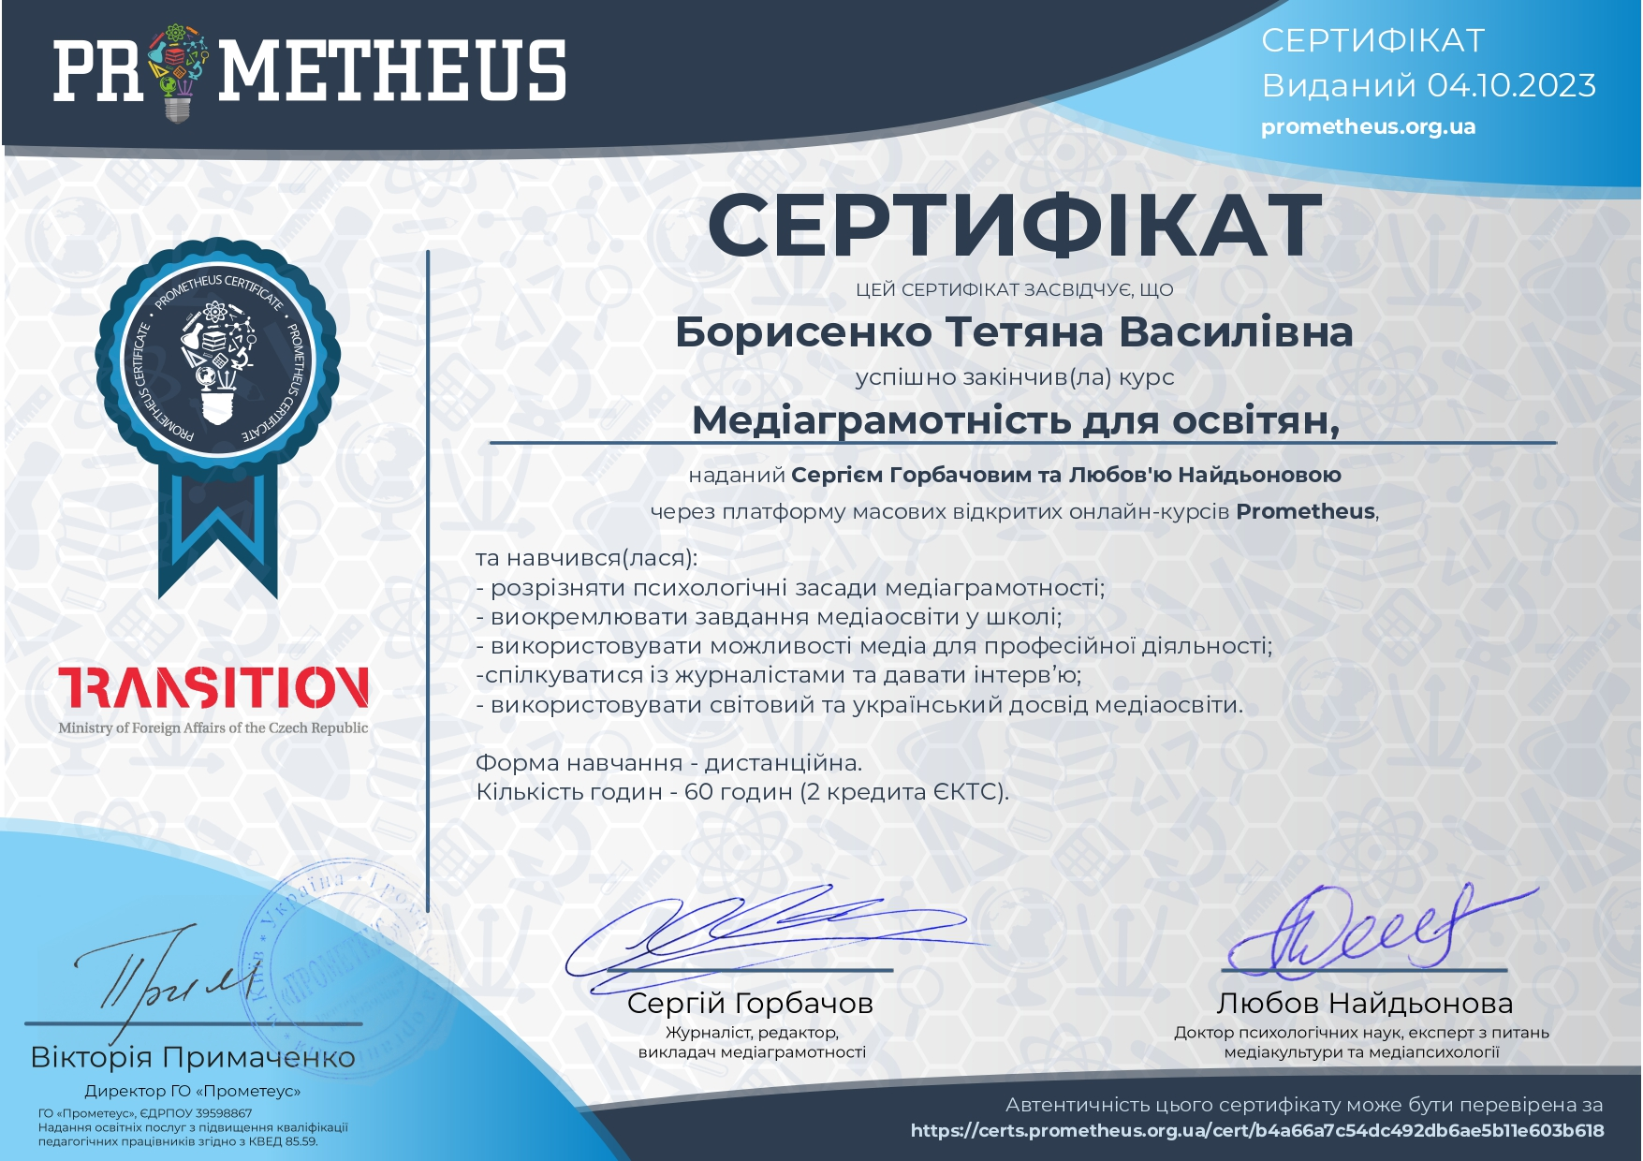

Slide 6
Моє педагогічне есе
Так, я - логопед! І це тепер вже моє покликання, мій життєвий шлях. Моя робота для мене давно перестала бути просто роботою. Вона перетворилася на сенс, який кожна людина шукає у своєму житті. Кожен раз із завмиранням серця я чекаю чистою, красивою і правильною мови моїх вихованців. Вчитель-логопед - це людина, яка поєднує в собі багато різних професій. Моя робота - це маленький театр, в якому діти - маленькі актори, а логопед - головний режисер, із задоволенням грає будь-яку роль.
Кожен день мої маленькі друзі сідають зі мною перед дзеркалом, щоб навчитися говорити правильно. Створюючи умови для оволодіння правильною мовою, я не забуваю про захоплюючій навколишнього обстановці, яка несе в собі смислове навантаження, естетичне задоволення, таємницю або загадку. Приємно усвідомлювати, що твої руки, думки, слова, душа і серце потрібні цим цікавим чоловічкам. І кожен раз на випускних вечорах зі сльозами на очах я слухаю своїх вихованців і вірю, що мої маленькі артисти стануть хорошими режисерами свого життя, а їх чиста, красива і правильна мова - це і є мій професійний успіх.
Безсумнівно, успіх у роботі залежить від професійних знань, від обізнаності про останніх досягнень в науці, від творчої активності та ініціативності. Але маленькі успіхи моїх вихованців стають моєю великою перемогою.
А найголовніше, ніде, ні в яких джерелах немає готової формули успіху. Кожен складає її самостійно. І я пропоную свою формулу професійного успіху:
По-перше, особистість педагога, його людські якості. Тому що черствий, грубий, не зможе домогтися гарних результатів. І навпаки, добрий і уважний виховує одним своєю присутністю.
По-друге, знання своєї справи. Педагог повинен любити свою справу, педагогічну діяльність, своїх учнів, своє установа, місто, країну.
По-третє, вимогливість до себе, до дітей, до батьків. Тільки таке поєднання може призвести до успіху. У вимогливості педагога проявляється повага до людини, віра в розкрилися ще здібності і можливості дітей.
По-четверте, особисті якості, такі як цілеспрямованість, толерантність, наполегливість, компетентність і зв'язують їх дії: постійне прагнення до пізнання і самовдосконалення, щира і глибока віра в свої можливості.
І, останнє, педагог неодмінно повинен бути захопленим, мати щось своє, особливе.
«Єдиний спосіб піднятися на вершину драбини - долати сходинку за сходинкою, по одній за раз. І в процесі цього підйому ви раптом виявите у себе всі необхідні якості, навички і вміння, потрібні для досягнення успіху».
М.Тетчер.
Життєве кредо: Праця, оптимізм, самовдосконалення - запорука життєвого успіху.
Педагогічне кредо:Навчати та виховувати так, щоб у кожному дитячому серці запалити вогник пізнання, мислення, добра.

Slide 7
Напрям педагогічної діяльності:
«Мнемотехніка - ефективний прийом розвитку зв’язного мовлення в корекційній роботі з дошкільниками».
У логопедичній роботі мнемотехніка виступає як певний метод пізнання, з одного боку, а з іншого – як програма для сприйняття, осмислення та аналізу нових явищ. Як будь-яка робота, мнемотехніка будується від простого – до складного. Тому починаючи роботу з найпростіших мнемокартки, послідовно переходимо до мнемодоріжок, і пізніше – до мнемотаблиць
Використовуючи у своїй роботі мнемотехніку, ми вчимо дітей добувати інформацію, порівнювати, складати чіткий внутрішній план розумових дій, набагато ефективніше проходить автоматизація та диференціація поставлених звуків. Також застосування мнемотехнічних методів та прийомів здійснює позитивний вплив на розвиток немовленнєвих процесів: уваги, пам’яті, мислення. Логопедичні заняття стають більш емоційно забарвленими із використанням яскравої та влучної наочності, дозволяють дошкільникам міцно запам’ятовувати певну інформацію, допомагають з інтересом оволодівати навчальним матеріалом. У дітей посилюється зацікавленість і відповідальність, з’являється задоволеність результатами своєї праці, удосконалюються такі психічні процеси, як пам’ять, увага, мислення, що в цілому позитивно позначається на результативності корекційної роботи. Отже, актуальною залишається проблема розробки та впровадження у навчально-виховний процес сучасних методів навчання.
Початок роботи над питанням: з 2022 року.

Slide 8
Нормативні документи
Базовий компонент дошкільної освіти (наказ МОН від 12.01.2021 № 33)
https://mon.gov.ua/storage/app/media/rizne/2021/12.01/Pro_novu_redaktsiyu%20Bazovoho%20komponenta%20doshkilnoyi%20osvity.pdf
Щодо методичних рекомендацій до оновленого Базового компонента дошкільної освіти (лист МОН від 16.03.2021 № 1/9-148)
https://mon.gov.ua/ua/npa/shodo-metodichnih-rekomendacij-do-onovlenogo-bazovogo-komponenta-doshkilnoyi-osviti
Положення про атестацію педагогічних працівників https://zakon.rada.gov.ua/laws/show/z1649-22#n22
Професійний стандарт вихователя ЗДО https://mon.gov.ua/npa/pro-zatverdzhennya-profesijnogo-standartu-vihovatel-zakladu-doshkilnoyi-osviti
Закон України про дошкільну освіту
https://zakon.rada.gov.ua/laws/show/3788-20#Text

Slide 9
Методичний репортаж:
Участь у роботі методичної служби ЗДО
2020 – 2021 н.р.
Свято « В гостях в осени» (жовтень)
День сонця (серпень)
Розвага до дня дошкілля « Смайлика зустрічаємо - усіх в садку вітаємо» (вересень)
2022- 2023 н.р.
Тренінг: « Мовлення. Логопедія! Що це означає»
Практикум: Культура мовлення сучасного педагога»
2023 – 2024 н.р.
Інформ-кейс: «Говоримо українською»- квітень 2023 н.р.
Методичний скрайбінг для педагогів з питання «Логопедичне асорті» - жовтень 2023 н.р.
Відкрите заняття: «Мовленнєва компетентність у спеціальній групі для дітей з порушенням мовлення» - грудень 2023 н.р.
2024 – 2025 н.р
Мовознавчий марафон: «Мудрість народного слова» – жовтень 2024 н.р.

Slide 10
Система заходів з метою презентації практичної діяльності:
Особистий блог
https://vseosvita.ua/user/id557272
Індивідуальна освітня траєкторія професійного розвитку педагога на 2025 – 2026 н.р.
https://vseosvita.ua/blogs/indyvidualna-osvitnia-traiektoriia-profesiinoho-rozvytku-104475.html
- Підсумкова самооцінка власної професійної діяльності за 2024 – 2025 н.р.
https://vseosvita.ua/blogs/pidsumkova-samootsinka-vlasnoi-profesiinoi-diialnosti-pedahohichnoho-pratsivnyka-104476.html
Анкета самооцінювання власної професійної діяльності за 2024 -2025 н.р.
https://vseosvita.ua/blogs/anketa-samootsiniuvannia-vlasnoi-profesiinoi-diialnosti-pedahohichnoho-pratsivnyka-za-profesiinym-standartom-vykhovatel-zakladu-doshkilnoi-osvity-104473.html
Висновки анкетування власної професійної діяльності педагогічного працівника за професійним стандартом «Вихователь закладу дошкільної освіти»
https://vseosvita.ua/blogs/vysnovky-anketuvannia-vlasnoi-profesiinoi-diialnosti-pedahohichnoho-pratsivnyka-za-profesiinym-standartom-vykhovatel-zakladu-doshkilnoi-osvity-104472.html
План самоосвіти на 2025 – 2026 н.р.
https://vseosvita.ua/blogs/plan-samoosvity-na-2025-2026-nr-112714.html

Slide 11
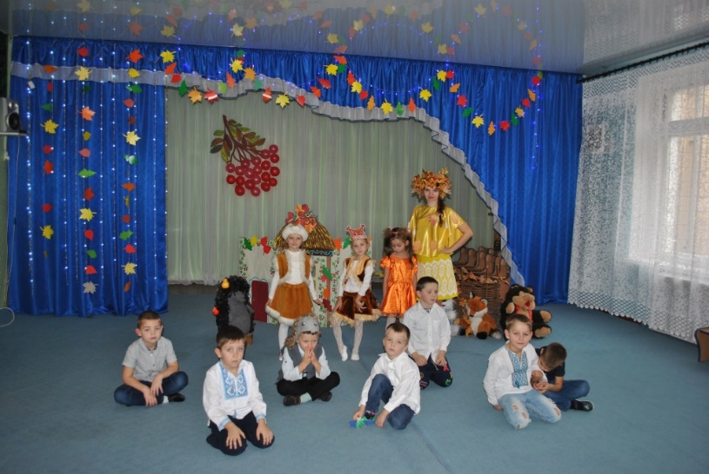
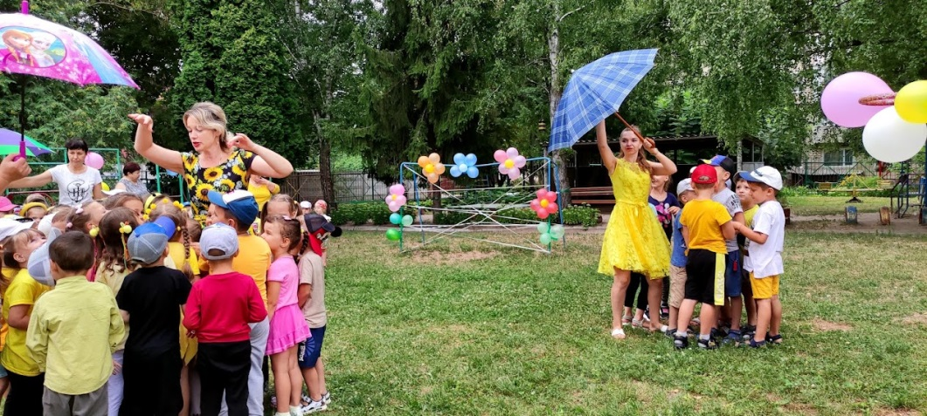
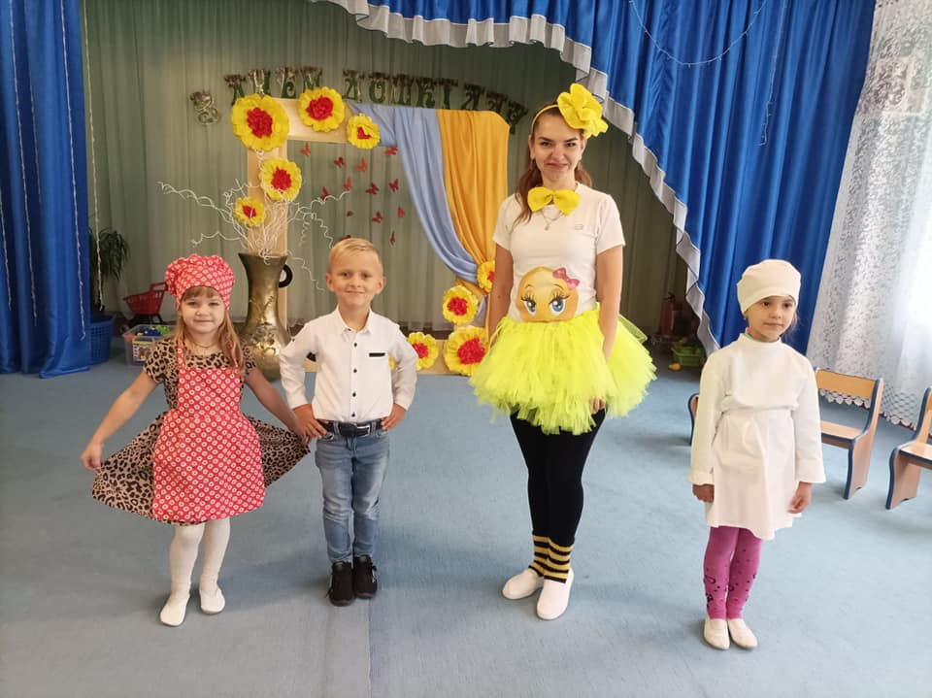
Моя фотогалерея
Свято « В гостях у осени»
День сонця
Розвага до дня дошкілля «Смайлика зустрічаємо - усіх в садку вітаємо»

